Slide 1

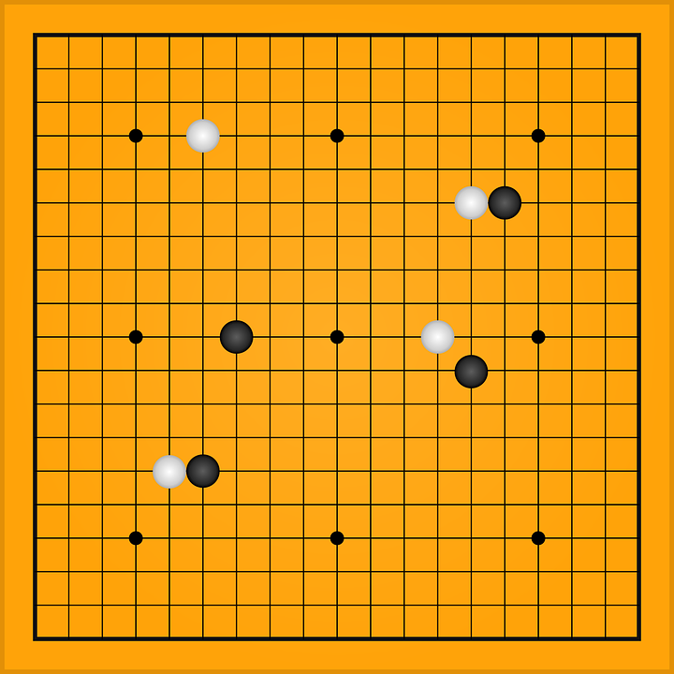
JAVA 기반 인터넷 통신 보드 게임
WAP 2학기 프로젝트 7조
이정훈 김서현 이민준 김동현

Slide 2
팀원 소개
PL 이정훈 컴퓨터공학과 2학년
김서현 컴퓨터공학과 2학년
이민준 인쇄공학과 1학년
김동현 식품공학과 2학년

Slide 3
목차
프로젝트 소개
개발 환경
개발 파트
개발 일정 및 실제 일정
OmokJ 개관
구조도
전체 순서도
세부 순서도
동작 화면
한계점
시연 및 Q&A

Slide 4
프로젝트 소개

Slide 5



Java Swing으로 GUI 구현
클라이언트 서버 연결해 인터넷 상에서 클라이언트 간 오목 대결
AWS에 서버 프로그램 탑재

Slide 6
서버에 대해
새로운 정보 전달 및
정보 수신 대기
+
간단한 처리
핵심적인 로직은 대부분
서버에서 처리

Slide 7


개발 환경

Slide 8
Public IP Address
PORT NUMBER
52.78.178.184
50505

Slide 9
PARTS
클라이언트
통신
오목
메뉴, 게임화면 등
클라이언트 측에서
작동할
유저 인터페이스 개발
GUI, 클라이언트 메인
AWS 서버 준비 및
서버 클라이언트 간
통신 메소드 개발
통신, 서버
오목 로직 개발
오목 로직

Slide 10
개발 일정
 | 10월 마지막주 | 11/1 ~ 11/16 | 11/17 ~ 11/30 | 12/1 ~ 발표 | 개발 완료 후
이정훈 | AWS EC2 준비 | 통신 메소드 구현 |  |  | 최종 점검 / 버그 수정 및 완성도 높이기
김서현 | Java Swing 스터디 | 오목/메인 GUI 구현 | 오목 GUI 연결 | 부가 서비스 GUI
이민준 | Java 스터디 | 1PC 오목 구현 | AWS 서버 탑재 및 통신 메소드 연결 | 채팅 등 부가 서비스 개발
김동현
공동 | GUI/통신 메소드 정리
 | 10월 마지막주 | 11/1 ~ 11/16 | 11/1 ~ 11/16 | 12/1 ~ 발표 | 개발 완료 후
Client |  | 오목 GUI 구현 | 오목 GUI 연결 | 부가 서비스 GUI | 최종 점검 / 버그 수정 및 완성도 높이기
Server | AWS LINUX 서버 준비 | 1PC 오목 구현 | 서버탑재/통신메소드연결 | 채팅 등 부가 서비스 개발
Commu |  | 통신 메소드 구현

Slide 11
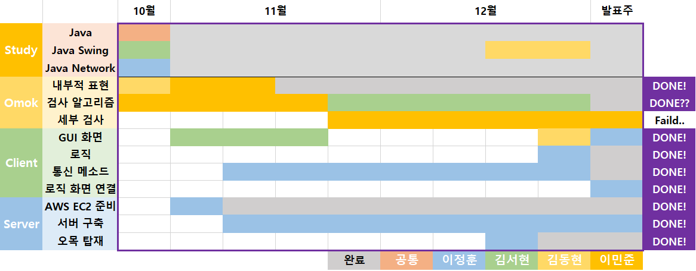
실제 개발 과정

Slide 12
OmokJ 개관

Slide 13
USER
Client
MAIN
GUI
Client Communication
Processor
TransferObj
(Only enum Opcode)
Server
Server Communication
Processor
Room1
Server Communication
Processor
OmokLogic
TransferObj
(Only enum Opcode)
Server Communication
Processor
Room2
OmokLogic
Room3
OmokLogic
RoomManager
Room4
OmokLogic
MAIN
Room5
OmokLogic

Slide 14
통신 객체
TransferObj.class
enum Opcode
Opcode별 정보 클래스들
정보 클래스 인스턴스
joinServer
joinRoom
.
.
.
.
.
.
.
.
.
.
.
.
.
.
.
.
.
.
.
.
.
.
.
.
.
.
.
.
.
.
.
.
.
.
.
.
.
.
.
.
.
.
.
.
.
.
.
.
.
.
.
.
.
.
.
.
.
.
.
.
.
.
.
.
.
.
.
.
.

Slide 15
통신 메소드
From Client To Server
ClientCommProcessor 클래스에서 ServerCommProcessor로 전송
joinServer() : 서버입장 버튼을 누르면 소켓 연결과 동시에 닉네임 전달하며 입장 요청
joinRoom() : 입장을 원하는 방 번호를 전달하며 서버에 입장 요청
getReady() : 각 매치에서 레디 버튼을 클릭하면 준비 완료 전달
quitRoom() : 각 매치에서 나가기 버튼 클릭 시 다시 방 목록 표출
sendStone() : 서버로 부터 턴을 받은 경우 바둑알 배치 정보를 서버로 전달
From Server To Client
ServerCommProcessor 클래스에서 ClientCommProcessor로 전송
showRoomList() : 클라이언트의 joinServer 요청을 받으면 방 목록을 클라이언트에게 전송
showroom() : 클라이언트가 입장 요청시 해당 방 정보, 입장 실패 시 0을 전달
startOmok() : 방 객체에서 양 플레이어가 Ready한 것으로 나타나면 오목 시작 명령
turnOver() : 다음 플레이어에게 턴을 넘김
notifyBoard() : 보드 정보를 2D array로 넘김
winner() : 게임이 끝났을 때 승자에게 전달
loser() : 패자에게 전달

Slide 16
GUI 화면 예상도
메인 메뉴
서버 입장
게임 플레이
닉네임 표시
게임 정보(턴, 승패)
매치 리스트
(장식용 이미지)
닉네임 텍스트 필드
서버 입장
Player1
READY
Player2
종료
종료
종료

Slide 17
전체흐름도
매치 리스트 받아 표시
시작
1.매치입장
2. 종료
2
메인메뉴
서버입장
종료
1
1
매치 입장 요청
2
매치 표시
종료
1.READY
2. 나가기
양 클라이언트 준비
매치 종료
1
2
매치 시작
매치 진행

Slide 18
omokCheck 호출
Yes
No
이미
배치되었는가?
사목 체크
불가능
배치 불가능
가능
불가능
2
장목 체크
가능
승리 선언
0
Return
삼목 체크
불가능
Yes
1
가능
5개인가?
No
오목배열에 배치
오목 배치

Slide 19
sasa 호출
Yes
No
이미
배치되었는가?
탐색 방향에
돌 4개의 4가
존재하는가?
4가지 방향에서 2가지 이상
해당되는가?
Yes
Yes
배치 불가능
Return
No
No
배치 가능

Slide 20
jangmok 호출
Yes
No
이미
배치되었는가?
6개이상의
돌이
나열되는가?
놓은 돌 앞뒤에 같은 색의 돌이 존재하는가?
Yes
Yes
배치 불가능
Return
No
No
배치 가능

Slide 21
samsam 호출
Yes
No
이미
배치되었는가?
탐색 방향에 열린 3이
존재하는가?
4가지 방향에서 2가지 이상
해당되는가?
Yes
Yes
배치 불가능
No
Return
No
배치 가능

Slide 22
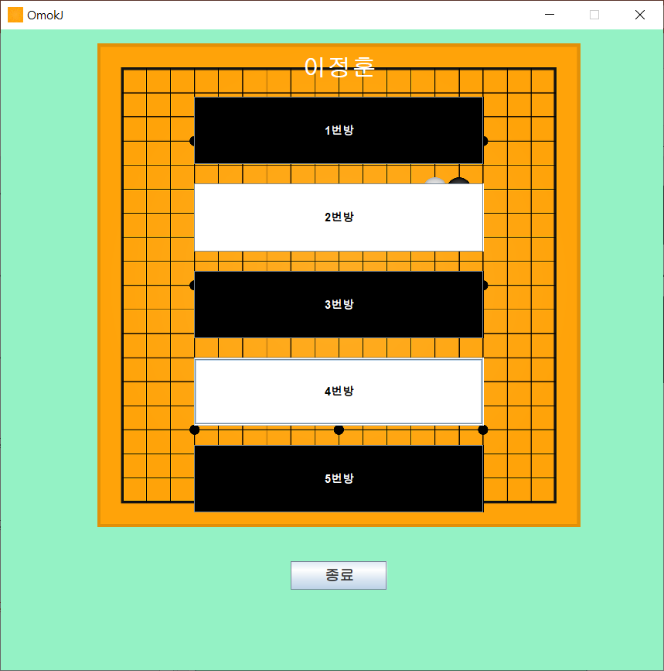
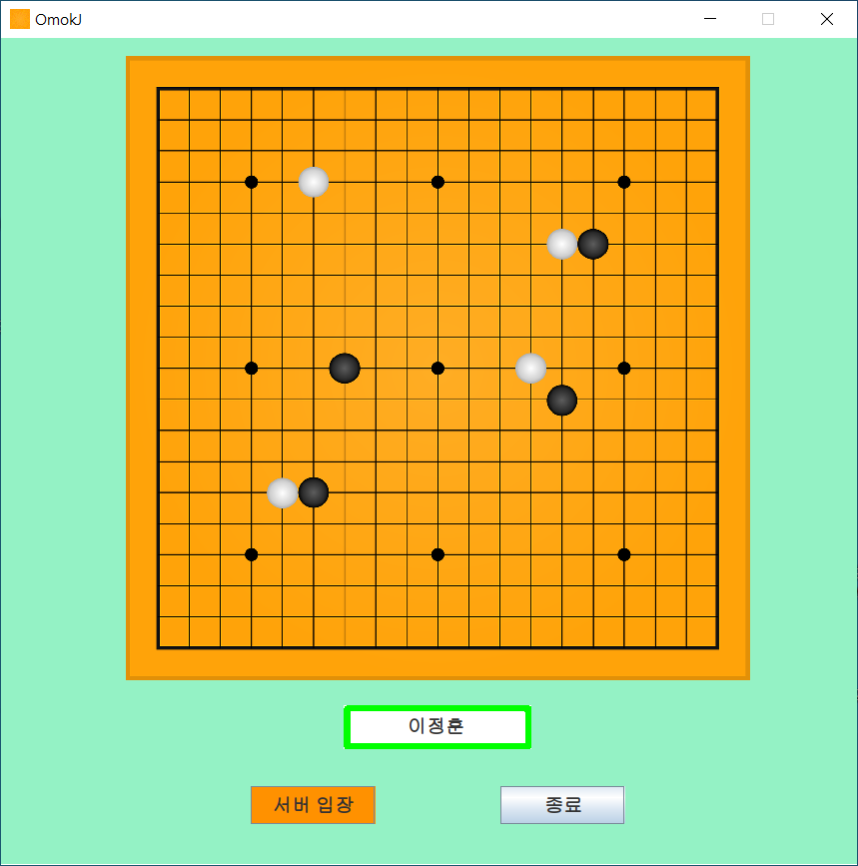
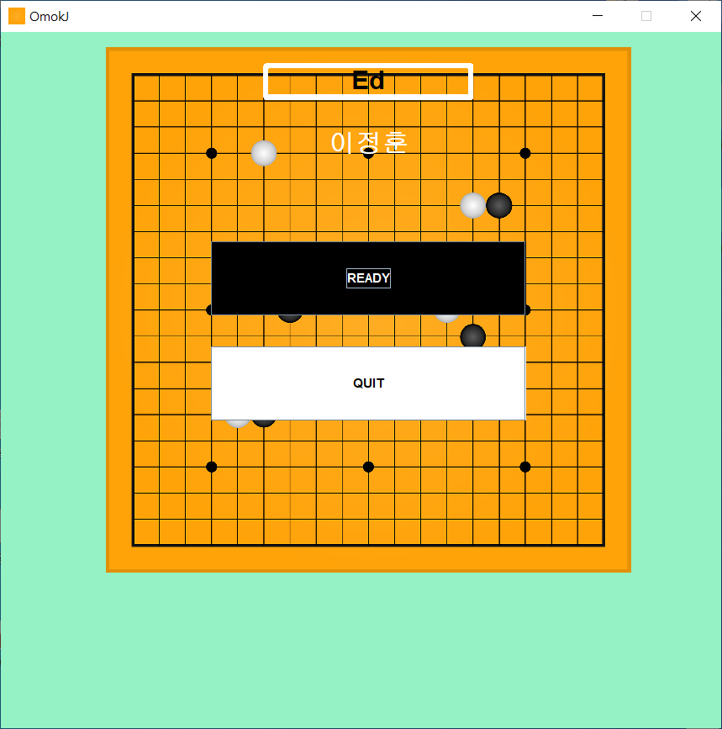
동작 화면

Slide 23
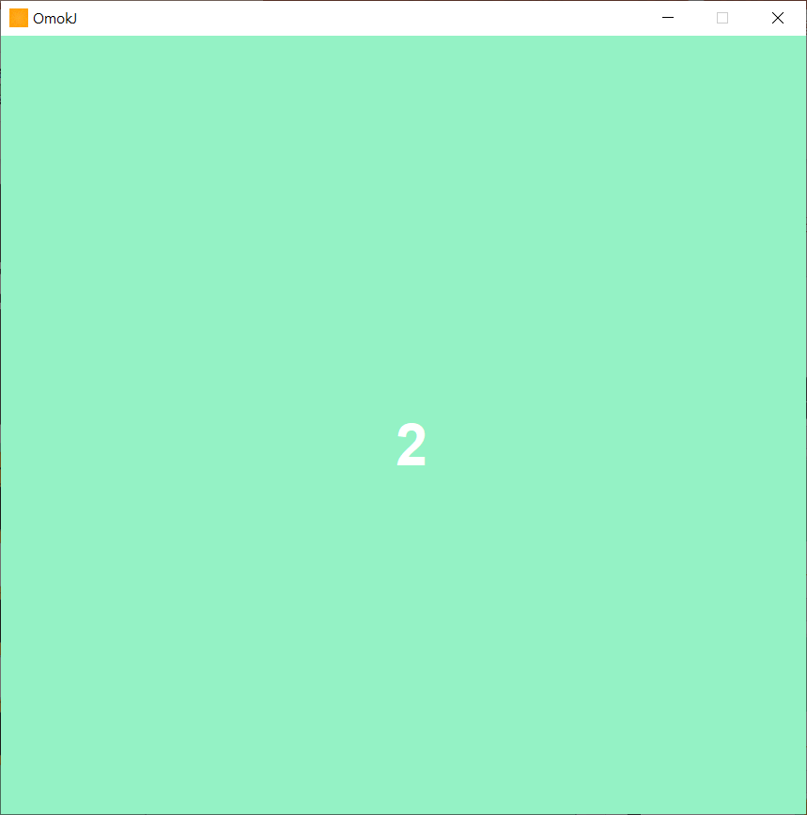
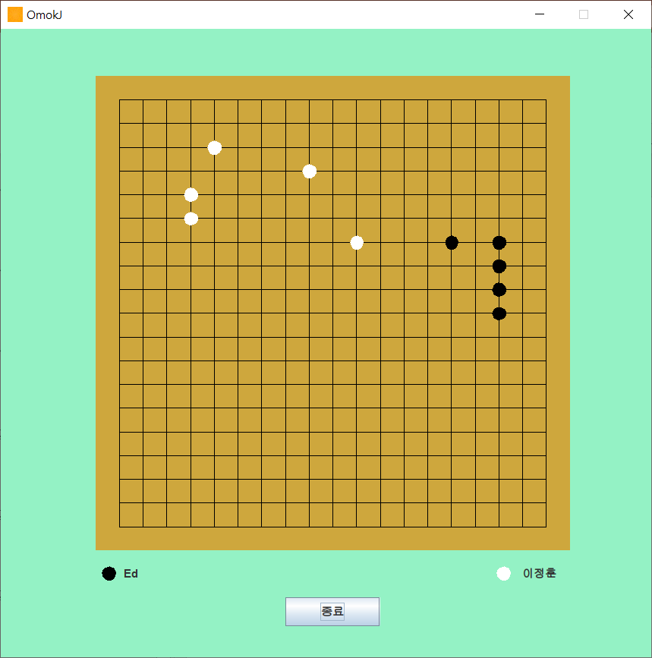
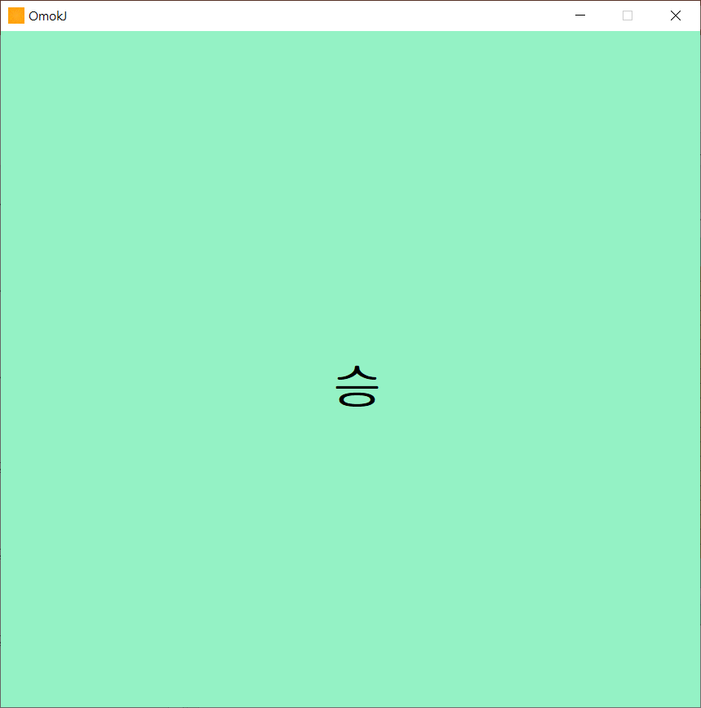
동작 화면

Slide 24
한계점
오목 게임임에도 불구하고 오목의 룰을 완벽하게 구현하지 못하였다.
오목 플레이 이외에 부가적인 기능이 없다.
GUI 화면에 표출되는 정보가 제한적이다.
원인
부족한 언어 이해도
아쉬운 역할 조정
낮은 의지

Slide 25
Thank you
END
QnA

